Slide 1
650 MHz 全尺寸超导加速模组研制计划
2024年1月29日

Slide 2
内 容
研制内容、技术指标
进度安排、经费预算
参与人员和分工

Slide 3
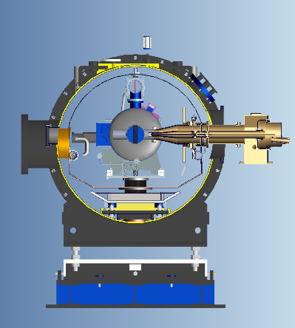
研制内容
设计并研制一台CEPC主环 650 MHz 全尺寸超导加速模组样机，包含6个650 MHz 2-cell超导腔及主耦合器、调谐器、高阶模耦合器、高阶模吸收器、低温恒温器等。
水平测试性能达到CEPC TDR指标，实现连续波高梯度、高Q值和高功率国际领先。
模组水平测试所需的650 MHz速调管、功率传输、低电平控制和联锁保护等由CEPC功率源系统经费负责配套，阀箱和水平测试推车等由CEPC低温系统经费负责配套。

Slide 4
模组主要技术指标
技术参数 | 设计指标 | 目前水平 | 技术参数 | 设计指标
模组650MHz 2-cell超导腔数量 | 6 |  | 耦合器水平测试功率 | 80 kW
运行温度 | 2 K |  | 耦合器Q_{e}可调范围 | 1E5 ~ 1E7
超导腔工作频率 | 650 MHz |  | 慢调谐器调节范围 | 400 kHz
超导腔垂直测试加速梯度 | > 30 MV/m | 27 MV/m | 快调谐器调节范围 | 1 kHz
超导腔垂直测试Q₀（25 MV/m） | > 3.6E10 | 2E10 | 高阶模耦合器功率（低温测试） | 1 kW
超导腔模组平均加速梯度 | > 28 MV/m | 8 MV/m | 高阶模吸收器吸收功率（测试台） | > 5 kW
超导腔模组平均Q₀（25 MV/m） | > 3.0E10 |  | 模组 2 K 热负荷 | 140 W
高阶模耦合器基模功率（25 MV/m） | < 1 W |  | 模组 5 K 热负荷 | ?
高阶模耦合器高次模外部品质因数Qe | < 1E6 |  | 模组 40 K 热负荷 | ?
耦合器老练功率 | 行波 600 kW 驻波 300 kW | 行波 150 kW 驻波 100 kW | 模组运行稳定性 (6只腔 > 25 MV/m时) | > 10 小时

Slide 5
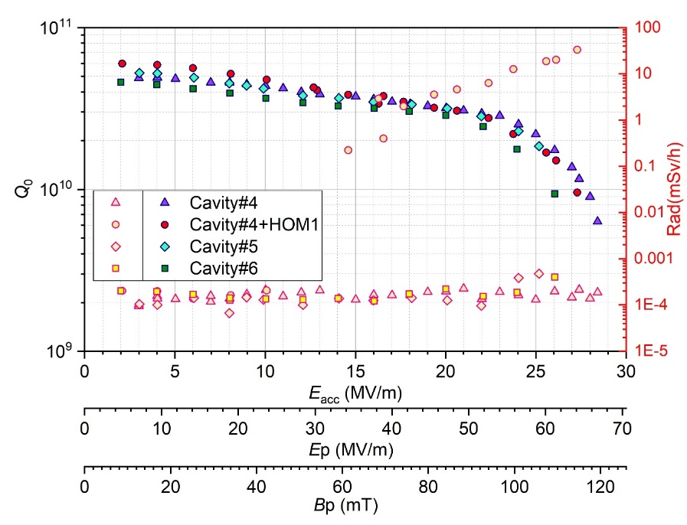
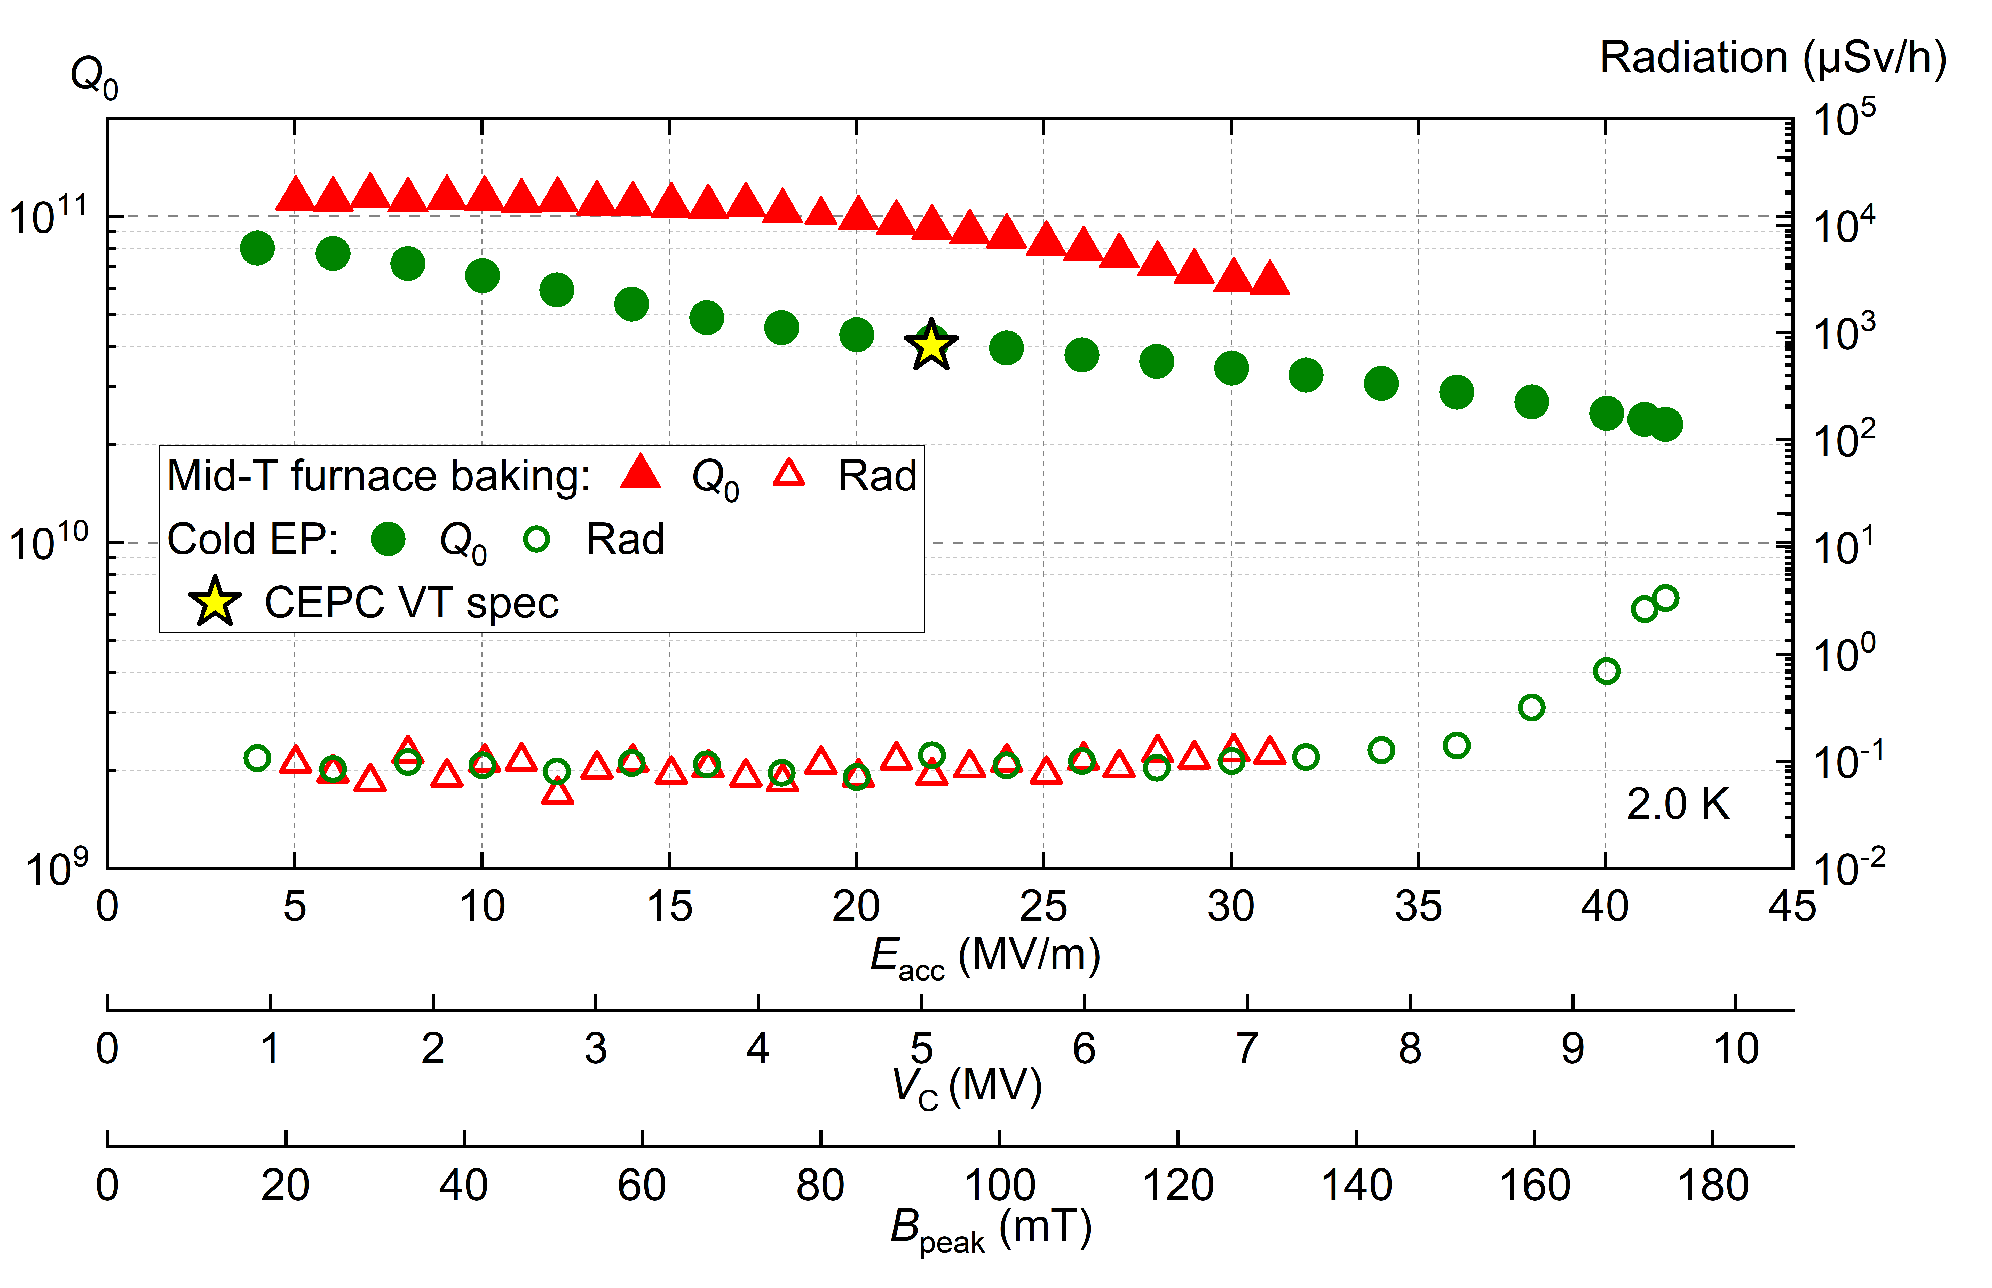
650 MHz Cavity Status
650 MHz 2-cell BCP
650 MHz 1-cell EP / mid-T
CEPC Higgs VT
Eacc spec
CEPC Higgs HT spec

Slide 6
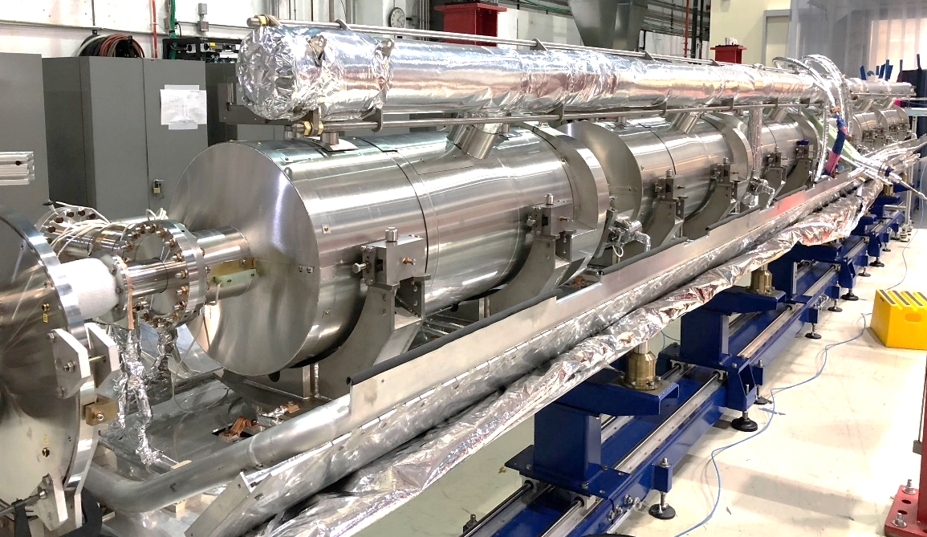
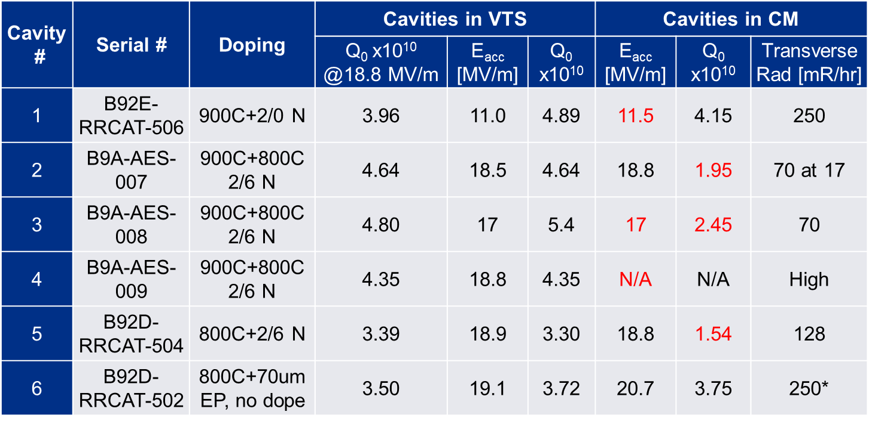
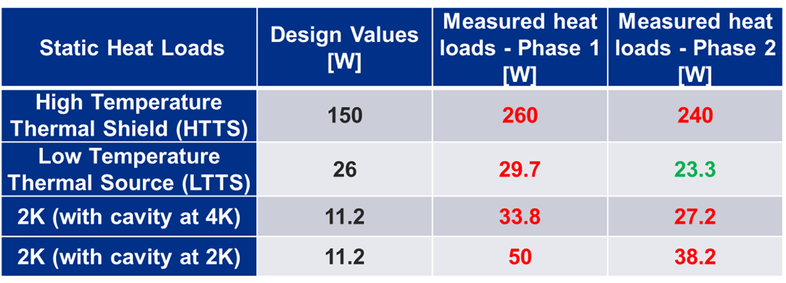
650 MHz SRF Cavity and Module in other Projects
FNAL PIP-II 650 MHz 6x5-cell Cryomodule
650 (648) MHz cavity application | CEPC Higgs 650 | PIP-II HB650 | CiADS HB650 | CSNS-II 648
 | CW ring | CW linac | CW linac | Pulse linac
Beam current (mA) | 5.6 ~ 267 | 2 | 10 | 40 / 0.6
β and cell number | 2-cell | 0.92 5-cell | 0.82 5-cell | 0.62 6-cell
Eacc (MV/m) | 25 | 18.8 | 14 | 14
Q₀ (horizontal test) | 3.6E10 | 3.3E10 | 2.8E10 | 1E10
Avg. input power (kW) | 313 | 45 | 120 | 7.2
HOM power (kW) | 2 | no | no | no
All six cavities experienced significantly increased FE during cryomodule (CM) operation.
Higher static heat loads than the design values were observed during the pCM cold testing.
D. Passarelli, TTC meeting, Dec 6, 2023

Slide 7
进度安排
 | 2024 |  |  |  | 2025
 | Q1 | Q2 | Q3 | Q4 | Q1 | Q2 | Q3 | Q4
超导腔 | 铌材订购，设计改进 |  | 6个腔加工 |  | 后处理、垂测、氦槽
其他部件 | 设计改进 |  | 加工、测试或采购
恒温器及工装 | 设计 |  | 加工
模组组装及测试 | 功率源、低电平和低温配套 |  |  |  |  |  | 模组组装 | 模组测试
模组研制进度要求2024年6月前拿到铌材，据了解宁夏铌材产能已排到2025年2月。与宁夏沟通，强调此事对CEPC的重要性，对方回复如下：“东方钽业领导非常重视此项目，表示全力支持！”争取春节前签合同，铌材5月底交付（插队），铌钛45天交付。仍为模组进度风险之一。需提前借经费订购铌材：6只2-cell腔铌材180万，另加2只工艺试验和备用腔，共240万。经费来源？

Slide 8
经费预算（2000万）
 | 项目 | 经费
第一年 （1330万） | 模组及关键部件设计 | 50
 | 腔铌材采购 | 180
 | 关键部件实验 | 100
 | 腔加工及后处理 | 360
 | 耦合器研制 | 200
 | 高阶模吸收器研制 | 120
 | 高阶模耦合器研制 | 120
 | 模组其他部件采购 | 200
第二年 （670万） | 腔垂直测试 | 40
 | 调谐器研制 | 160
 | 恒温器研制 | 200
 | 部件测试 | 100
 | 模组总装 | 30
 | 模组工装 | 100
 | 模组测试 | 40
另需两只工艺试验和备用腔200万
不包括功率源、功率传输、低电平控制、联锁保护经费
不包括阀箱及水平测试推车等低温外围设备经费

Slide 9
参与人员
基于 1.3 GHz 超导模组团队（高频、低温等多个专业组及高能锐新约40人）
与散裂升级 648 MHz 模组协同设计（热负荷不同）
姓 名 | 职务/职称 | 职责
翟纪元 | 正高级工程师 | 负责650MHz超导腔模组总体
沙 鹏 | 正高级工程师 | 负责超导腔
葛 锐 | 正高级工程师 | 负责恒温器
徐妙富 | 高级工程师 | 负责恒温器设计、工艺、组装
米正辉 | 副研究员 | 负责调谐器及磁场控制
黄彤明 | 高级工程师 | 负责主耦合器
郑洪娟 | 副研究员 | 负责高阶模耦合器
孟繁博 | 副研究员 | 负责高阶模吸收器
靳 松 | 高级工程师 | 负责腔后处理、洁净组装、磁屏蔽
李 梅 | 工程师 | 负责模组低温流程
桑民敬 | 高级工程师 | 负责模组低温测控
叶 瑞 | 高级工程师 | 负责模组低温控制
孙良瑞 | 工程师 | 负责模组低温调试
刘佰奇 | 副研究员 | 负责腔真空，腔热处理
王小龙 | 高级工程师 | 负责模组准直
贺斐思 | 研究员 | 模组工艺及现场协调
张新颖 | 高级工程师 | 超导腔机械设计
董 超 | 副研究员 | 超导腔工艺
马 强 | 高级工程师 | 主耦合器设计及工艺
林海英 | 高级工程师 | 耦合器测试、模组水平测试
王群要 | 高级工程师 | 水平测试控制
赵发成 | 高级工程师 | 水平测试工艺
赵同宪 | 副研究员 | 模组低温工艺
常正则 | 副研究员 | 模组设计及模拟
李少鹏 | 研究员 | 模组低温测试
赵建兵 | 正高级工程师 | 模组工艺
张占军 | 正高级工程师 | 模组组装
张 亮 | 高级工程师 | 模组组装
赵 辉 | 高级工程师 | 超导腔及组装工艺
郭润兵 | 高级工程师 | 主耦合器工艺、测试、组装
牟智慧 | 工程师 | 超导腔加工
杨丛莱 | 工程师 | 超导腔焊接
叶灵西 | 研究生 | 超导腔及模组测试
刘 铭 | 研究生 | 调谐器、模组总装及测试
余金鑫 | 研究生 | 模组测试

Slide 10
CEPC Collider Ring 650 MHz RF Parameters
30/50 MW SR power per beam for each mode. Higgs/ttbar shared cavities for the two rings. W/Z separate cavities. HL-Z cavities bypass. | ttbar 30/50 MW |  | Higgs 30/50 MW | W 30/50 MW | Z 10 MW | Z 30/50 MW
 | New cavities | Higgs cavities
Luminosity / IP [10³⁴ cm⁻²s⁻¹] | 0.5 / 0.8 |  | 5 / 8.3 | 16 / 26.7 | 38 | 115 / 192
RF voltage [GV] | 10 (6.1 + 3.9) |  | 2.2 | 0.7 | 0.12 | 0.12 / 0.1
Beam current / beam [mA] | 3.4 / 5.6 |  | 16.7 / 27.8 | 84 / 140 | 267 | 801 / 1345
Bunch charge [nC] | 32 |  | 21 | 21.6 | 22.4 | 22.4 / 34.2
Bunch length [mm] | 2.9 |  | 4.1 | 4.9 | 8.7 | 8.7 / 10.6
650 MHz cavity number | 192 | 336 | 192/336 | 96 / 168 / ring | 48 / ring | 30 / 50 / ring
Cell number / cavity | 5 | 2 | 2 | 2 | 2 | 1
Gradient [MV/m] | 27.6 | 25.2 | 24.9 / 14.2 | 15.9 / 9.1 | 5.4 | 17.4 / 8.7
Q₀ @ 2 K at operating gradient | 3E10 | 3E10 | 3E10 | 3E10 | 3E10 | 2E10
HOM power / cavity [kW] | 0.4 / 0.66 | 0.16 / 0.26 | 0.4 / 0.67 | 0.93 / 1.54 | 1.9 | 2.9 / 6.2
Input power / cavity [kW] | 188 / 315 | 71 / 118 | 313 / 298 | 313 / 298 | 206 | 1000
Optimal Q_{L} | 1E7 / 6E6 | 9E6 / 5.4E6 | 1.6E6 / 9.5E5 | 8E5 / 2.7E5 | 1.4E5 | 1.5E5 / 3.8E4
Optimal detuning [kHz] | 0.01 / 0.02 | 0.02 / 0.03 | 0.1 / 0.2 | 0.7 / 2 | 7 | 6.7 / 21.7
Cavity number / klystron | 4 / 2 | 2 | 2 | 2 | 2 | 1
Klystron power [kW] | 800 | 800 | 800 | 800 | 800 | 1200
Klystron number | 48 / 96 | 168 | 96 / 168 | 96 / 168 | 48 | 60 / 100
Cavity number / cryomodule | 4 | 6 | 6 | 6 | 6 | 1
Cryomodule number | 48 | 56 | 32 / 56 | 32 / 56 | 16 | 60 / 100
Total cavity wall loss @ 2 K [kW] | 12.1 | 7.1 | 3.9 / 2.3 | 1.6 / 0.9 | 0.1 | 0.45 / 0.2
ttbar and Higgs half filled with common cavities for two rings, W and Z with separate cavities for two rings.
High luminosity Z upgrade use high current 1-cell cavity with RF bypass.
Add more 2-cell cavities for Higgs 50 MW upgrade.
Add 5-cell cavities for ttbar while using the original 2-cell Higgs cavities.
Fundamental mode instability of Z-mode due to large detuning will be suppressed by RF & beam feedback.
No beam feedback needed for HL-Z because of deep damping 1-cell cavities.
High gradient, high Q, high current, high power 1-cell cavity and multi 1-cell cavities in one module as alternative design for H/W/Z operation.

Slide 11
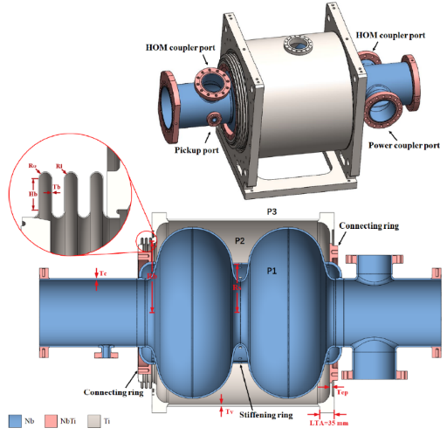
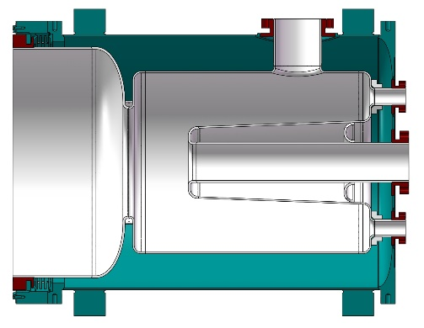
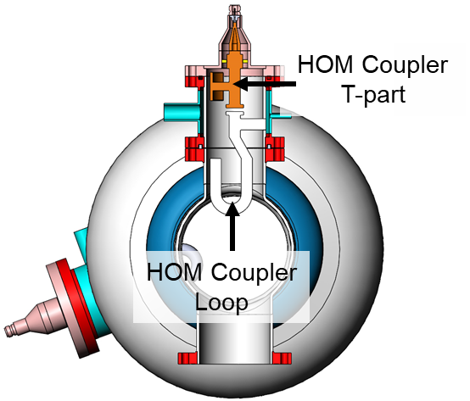
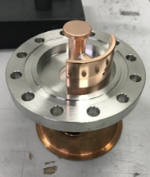
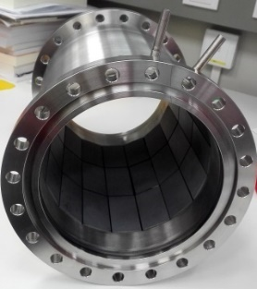
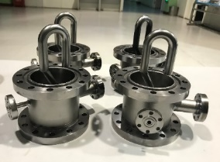
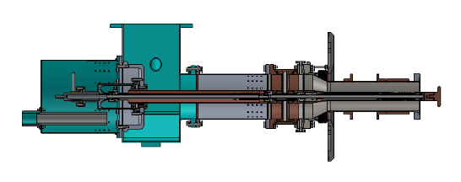
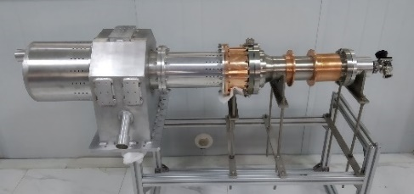
650 MHz Key Components R&D
650 MHz HOM coupler & HOM absorber
Double-notch wide-band
1 kW HOM coupler without FM tuning.
Broad band 5 kW absorber with SiC+AlN composite
HEPS 166 MHz cavity helium vessel
EDR R&D (similar challenges with FCC-ee, HL-LHC, EIC):
Cavity helium vessel to cover the niobium ports to avoid overheating.
High power variable couplers. Cooling and heat load design optimization. Conditioning with 650 MHz klystron 640 kW TW, 320 kW SW. Six couplers in the pCM operation. Design and develop 1 MW variable input coupler for Z-pole.
HOM couplers. HOM power coaxial line design. 1 kW high power test at 2 K in the horizontal test stand (in vacuum, heating measurement).
650 MHz input coupler
Variable, one-window, 300 kW CW
Tested to CW TW 150 kW (SSA power limit), SW 100 kW (corresponding to 400 kW TW power at the window)

